Slide 1
KidSafe
"שומרים על הילד שלכם במים"

Slide 2
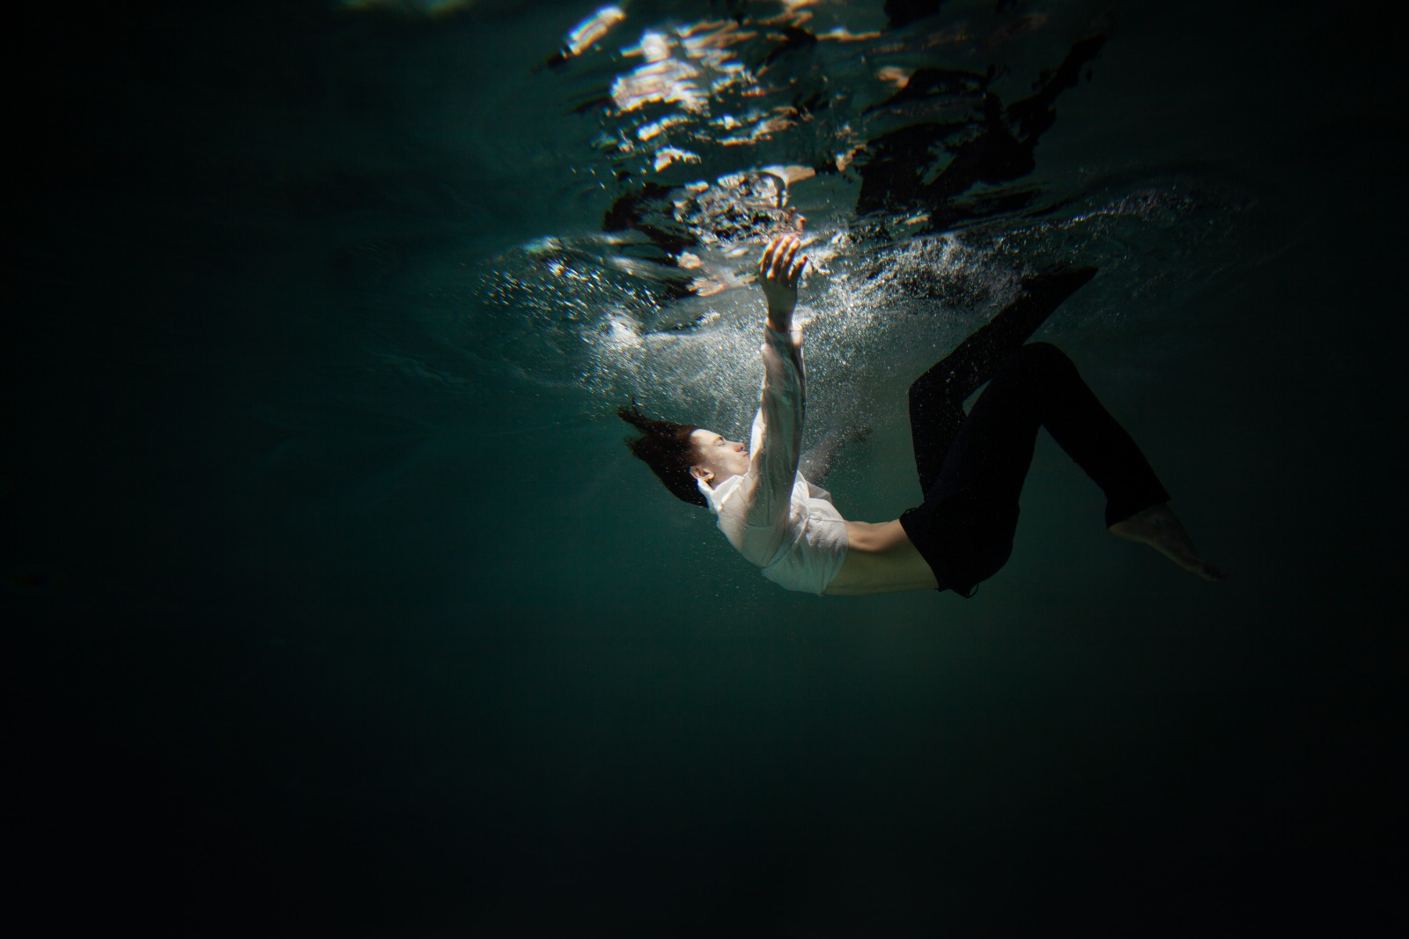
כ-372,000 בני אדם מתים מטביעה מדי שנה ברחבי העולם
סכנת טביעה!
מאז תחילת הקיץ עליה של 46% במקרי הטביעה בארץ (2024)
טביעה היא סיבת המוות השנייה בקרב ילדים בישראל
ילדים בגילאי 1-4 הם בעלי הסיכוי הגבוה ביותר לטבוע.
אחריהם – ילדים בגילאי 5-9 שנים.
Notes:
https://www.mako.co.il/health-news/local/Article-4a5b58c17027091027.htm
מכת הטביעות לא מתרחשת רק בים או בבריכה. לא מעט משפחות איבדו את בניהם ובנותיהם כתוצאה מטביעה בבריכות ביתיות, אמבטיות או בדליי מים. היסח דעת אפילו של שניות בודדות עלול להוביל לתוצאה הרת אסון.
– עליה של 46% במקרי הטביעה בארץ (2024)
ילדים בגילאי 1-4 הם בעלי הסיכוי הגבוה ביותר לטבוע.
אחריהם – ילדים בגילאי 5-9 שנים (הדו"ח העולמי לטביעה של ה-WHO)

Slide 3
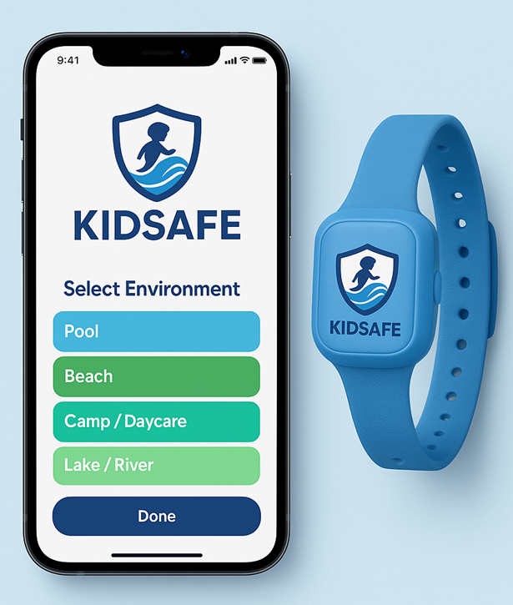
זיהוי מצוקה במים.
קישוריות עצמאית - eSIM + Bluetooth.
עמידות למים.
בטיחות פרואקטיבית.
ניטור מרכזי.
אלגוריתם AI אדפטיבי.
צמיד למניעת טביעות

Slide 4
הורה בוחר את הסביבה באפליקציה (ים / בריכה / קייטנה/ נחל)
הילד נכנס למים עם הצמיד
הצמיד עוקב אחרי תנועה, דופק, מיקום
AIמותאם לסביבה בודק אם יש מצוקה ושולח התרעה לפי חומרת האירוע
הורה/מציל מגיב מידית

Slide 5


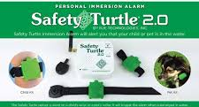
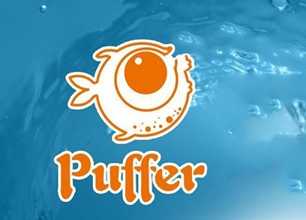

KIDSAFE V.S. OTHERS
זיהוי מצוקה אמיתית | ✅ | ❌ הבחנה עצמית | ❌ מתריע על מגע במים בלבד | ✅ | ❌ מתריע על 20 ש' מתחת למים
מתאים לכל מקור מים | ✅ | ✅ | ❌ מים מתוקים בלבד | ❌ | ❌ מים מתוקים בלבד
ניידות | ✅ | ✅ | ✅ | ❌ התקנה בבריכות פרטיות | ✅
מחיר | 170 ₪ / 50$ | 249 ₪ / 74$ | ₪ 160/47$ | 4,547 ₪ / 1,350 $ | 165 ₪ / 49 $
Notes:
לדבר על מה מבדל אותנו מאחרים:
זיהוי צפי למצוקה אמיתית בזמן אמת.
התראה עם מיקום מדויק.
התאמה לסביבות מגוונות.

Slide 6
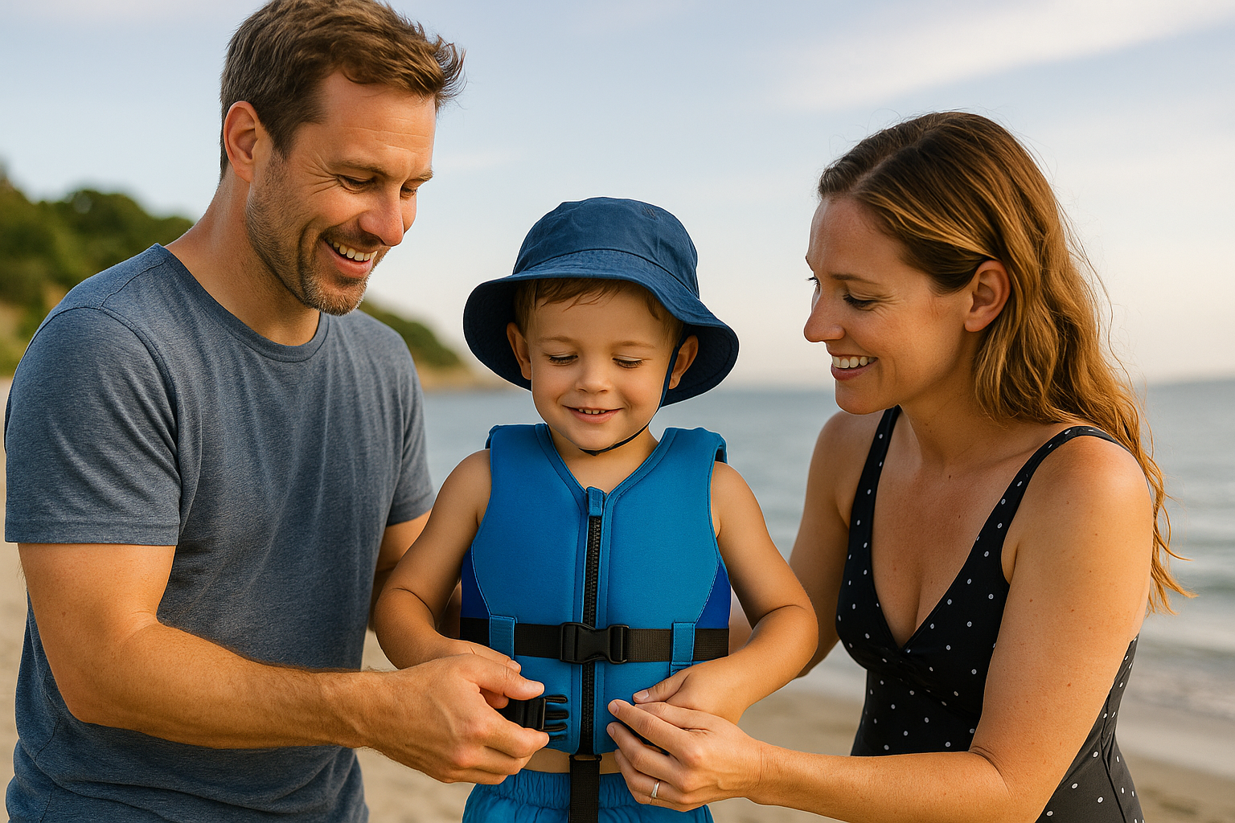
קהל היעד
הורים לילדים צעירים (גילאי 3-10) משפחות עם ילדים שמבקרות בכלל מקורות המים.
Notes:
בריכות קבועות (בטון, פיברגלס, מתועשות): נכון ל-2023, בישראל יש כ-38,000 בריכות פרטיות קבועות. פורטל בריכות שחייה, ספורט וחופי רחצה
משפחות עם בריכות פרטיות • בעלי בריכות קבועות • משתמשי בריכות עונתיות (גומי/מתנפחות)
• הורים המחפשים שקט נפשי בזמן פעילויות מים

Slide 7
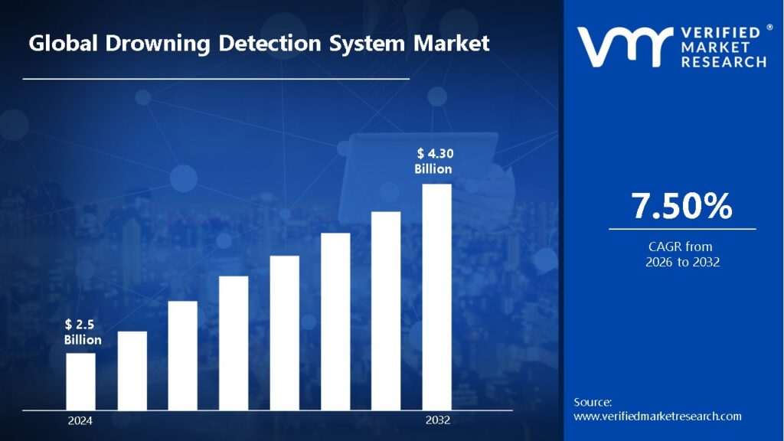
גודל השוק
שוק מערכות זיהוי טביעות
הוערך ב‑2.5 מיליארד דולר בשנת 2024
צפוי לגדול ל‑4.3 מיליארד דולר עד 2033
( CAGR של 7.5%)
על בסיס דוח Verified Market Research לשנת 2024.
Notes:
מקור נוסף מעריך את שוק זה ב‑120 מיליון דולר בשנת 2023, עם צמיחה צפויה ל‑380 מיליון עד 2032 (CAGR של 13.5%)
https://dataintelo.com/report/global-anti-drowning-bracelet-market?utm_source=chatgpt.com
יוקר המחייה גם כאן: כמה נוציא השנה על בריכות השחייה? - אייס
פורטל בריכות שחייה, ספורט וחופי רחצה
https://bizzness.net/%D7%A8%D7%92%D7%A2-%D7%9C%D7%A4%D7%A0%D7%99-%D7%94%D7%94%D7%9C%D7%99%D7%9B%D7%94-%D7%9C%D7%99%D7%9D-%D7%94%D7%A0%D7%94-%D7%94%D7%A0%D7%AA%D7%95%D7%A0%D7%99%D7%9D-109-%D7%99%D7%9C%D7%93%D7%99%D7%9D/
https://publichealth.doctorsonly.co.il/2014/11/87647/

Slide 8
שיווק, אתר, אפליקציה: 650,000 ₪
תפעול, שירות לקוחות, תחזוקה: 300,000 ₪
מחיר ליחידה: 170 ₪
עלות ייצור כוללת: 60 ₪
(חומרה, תוכנה בסיסית, אריזה)
רווח גולמי ליחידה: 110 ₪
יעד מכירה שנתי: 20,000 יחידות
הכנסות שנתיות: 3,400,000 ₪
רווח גולמי שנתי: 2,200,000 ₪
מודל עסקי
הוצאות נוספות (שנתיות):
הערכת מכירת צמיד KIDSAFE
רווח נקי משוער: 1,250,000 ₪

Slide 9
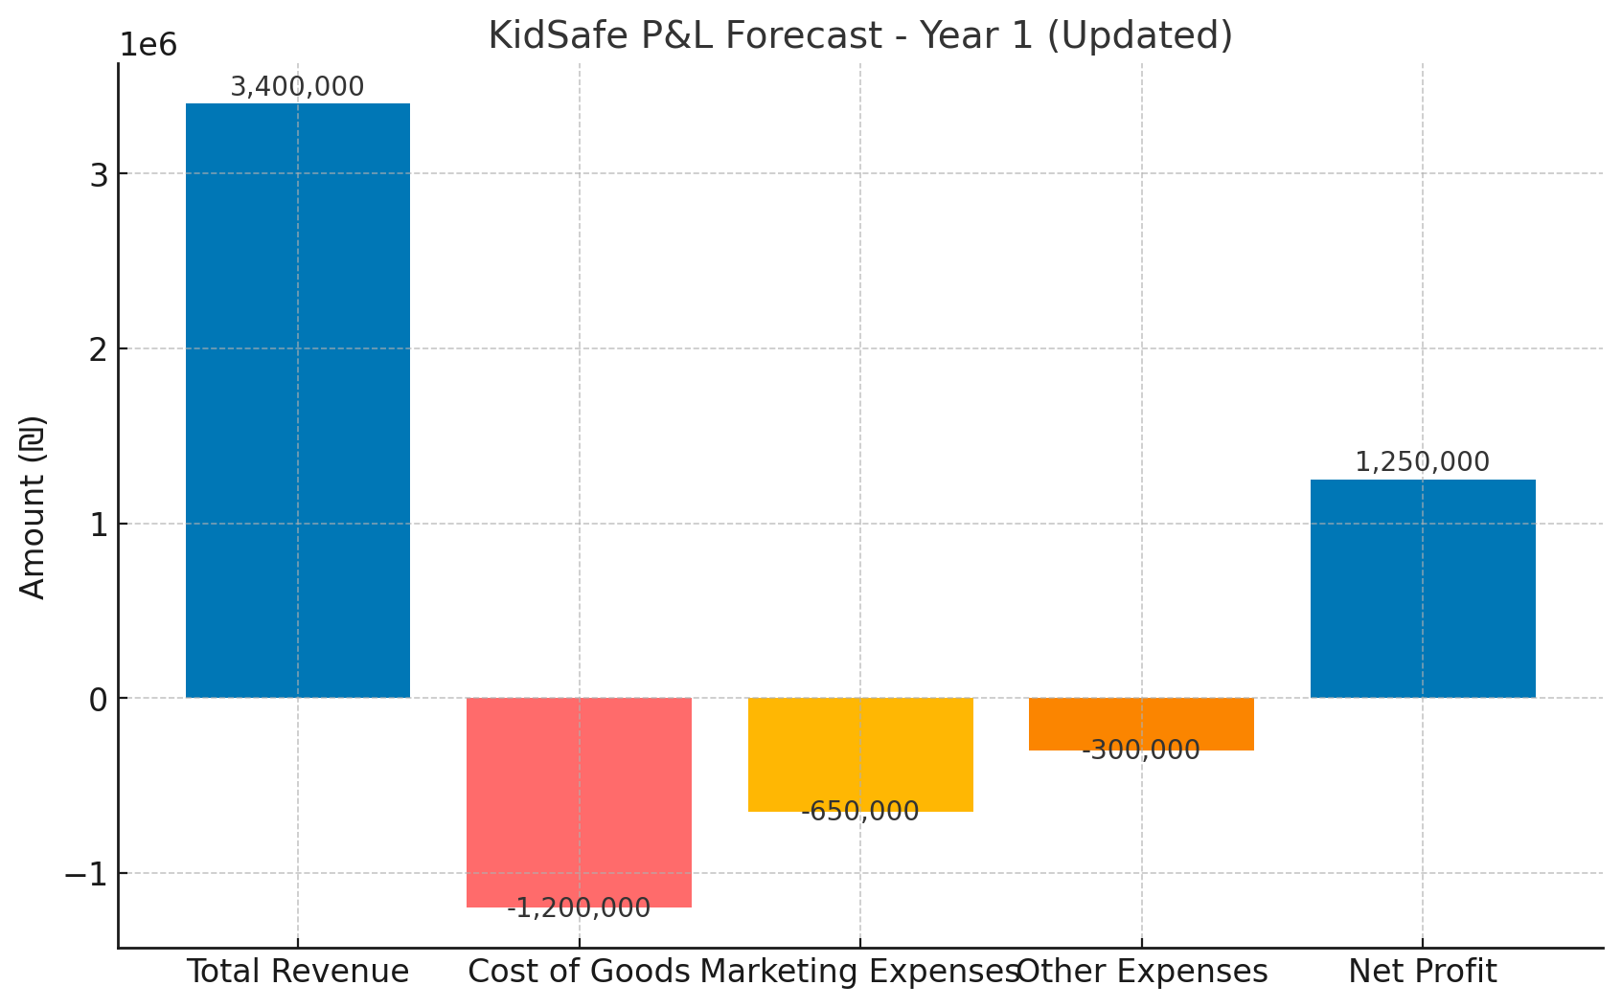
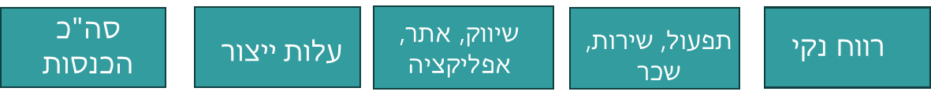
KIDSAFE P&L

Slide 10
סטטוס פיתוח
גובש קונספט ראשוני לצמיד בטיחות חכם
זוהה צורך ברור בקרב הורים לילדים צעירים
הוגדרו רכיבי הליבה: חיישנים, תקשורת, אלגוריתם AI ואפליקציה
בוצעה בדיקה רגולטורית ראשונית: תקני תקשורת, עמידות למים ובטיחות ילדים.
התקבל עניין ראשוני חיובי מהורים ומאנשי חינוך.
Notes:
הפרויקט נמצא בשלב פיתוח ראשוני

Slide 11
הצעדים הבאים
ולידציה עם קהל היעד ראיונות + סקר בקרב הורים לילדים
סקר שוק ממוקד מיפוי פלחי שוק והערכת ביקוש
אפיון MVP דרישות חומרה + אפליקציה בסיסית
שיתופי פעולה טכנולוגיים מהנדסי חומרה וספקי תקינה
גיוס ראשוני ~1 מיליון ₪ לפיתוח ושיווק
Notes:
הצעדים הבאים
ולידציה של בעיה ופתרון
ביצוע ראיונות עומק עם הורים לילדים בגילאי 3–10
הפצת סקר כמותי לבחינת הצורך, רמת הדחיפות והנכונות לתשלום
בחינת התאמה בין הפתרון המוצע לציפיות והעדפות המשתמשים
ביצוע סקר שוק מסודר
הערכת גודל השוק הפוטנציאלי
זיהוי פלחי שוק מובילים (בריכות פרטיות, קייטנות, צימרים וכו')
גיבוש דרישות טכניות לאבטיפוס (MVP)
הגדרת רכיבי חומרה נדרשים (חיישנים, תקשורת, סוללה)
תכנון מבנה תוכנה ואפליקציה בסיסית לניהול והתרעות
בחינת שיתופי פעולה עם מפתחים ומהנדסי חומרה
איתור שותפים טכנולוגיים לפיתוח ראשוני
בדיקת אופציות לפיתוח בארץ או באאוטסורסינג
גיוס משאבים ראשוני
בניית תקציב למימוש שלב ההקמה
פנייה למשקיעים, חממות או מענקי סיוע ראשוניים

Slide 12
מה נדרש למימוש הרעיון
שלבים עיקריים | מטרה / תוצאה צפויה | תחום
עיצוב וייצור צמיד עמיד למים עם חיישנים פיתוח אפליקציה + שילוב eSIM ו-GPS | מוצר בסיסי עובד + תקשורת בזמן אמת | פיתוח מוצר
ייצור ראשוני של 1,000 יחידות בדיקות שטח עם משפחות שיפור אלגוריתם | הוכחת היתכנות + פידבק מהשטח | פיילוט (MVP)
שרתים לעיבוד נתונים + שירות לקוחות + תיעוד וממשק ניהול | תפעול שוטף ותגובה מהירה למצבי חירום | תשתיות
אתר מכירה, קמפיין קיץ, חנויות | השקת מוצר ראשונית + חדירה לשוק | שיווק והפצה
סה"כ מוערך: ~ 1,000,000 ש"ח | פיתוח + ייצור + תקינה + שיווק | תקציב נדרש

Slide 13

הערכה תקציבית ראשונה
MVP :
פיתוח חומרה + תוכנה: 175,000 ₪
ייצור ראשוני 1,000) יחידות) 125,000 :₪
תקינה + בדיקות :50,000 ₪
שיווק + אתר + אפליקציה :650,000 ₪
סה"כ נדרש להקמה ראשונית: כ1,000,000 ₪

Slide 14
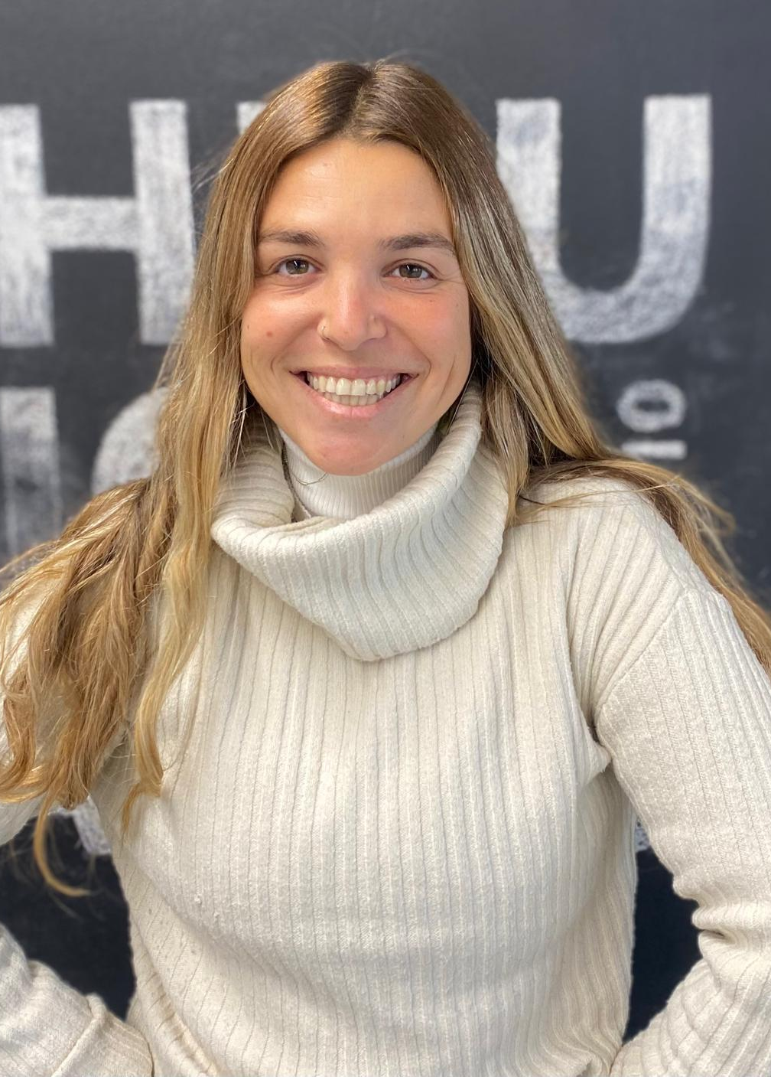
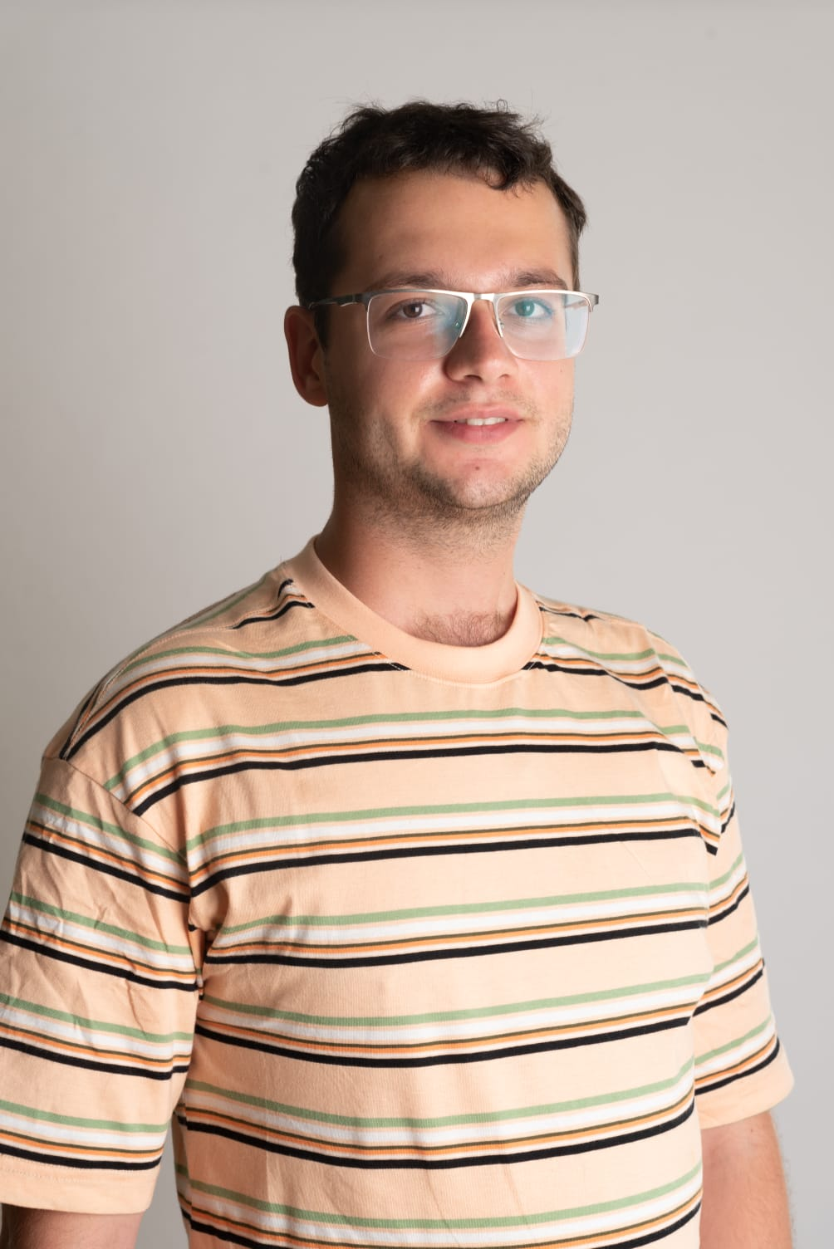
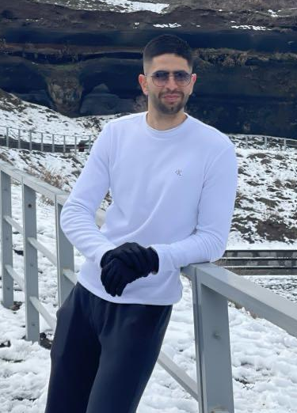
מי אנחנו
יסמין יצחקי
ולדימיר בונדר
יובל בוקר
כלכלה וניהול
מדעי המחשב
מדעי המחשב​

Slide 15
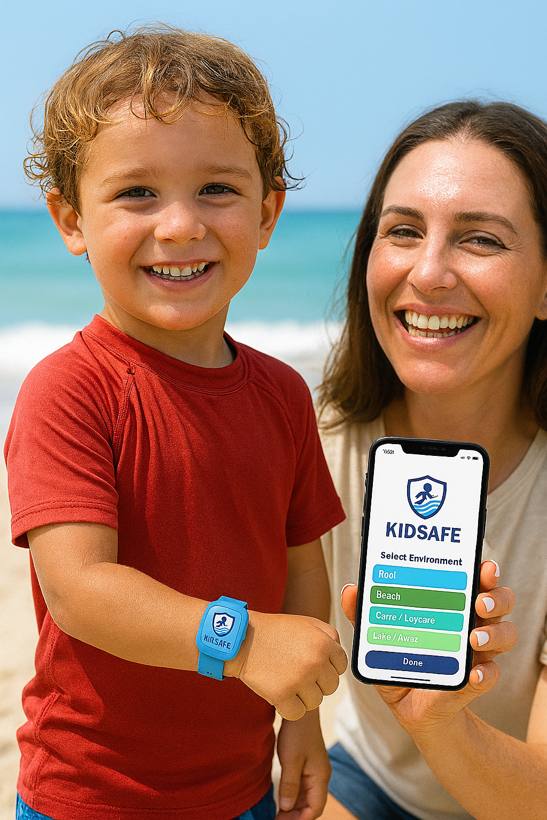
KidSafe
"שומרים על הילד שלכם במים"
צרו איתנו קשר:
jasminit10@gmail.com
yuvalboker588@gmail.com
vdecbel@gmail.com

